Slide 1

전력데이터개방포털 Open-API 사용 매뉴얼

Slide 2
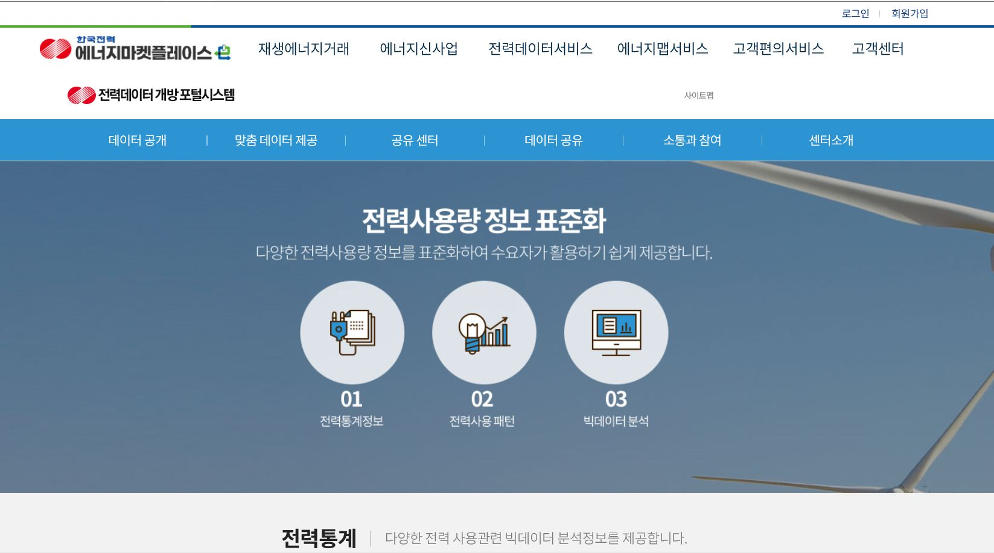
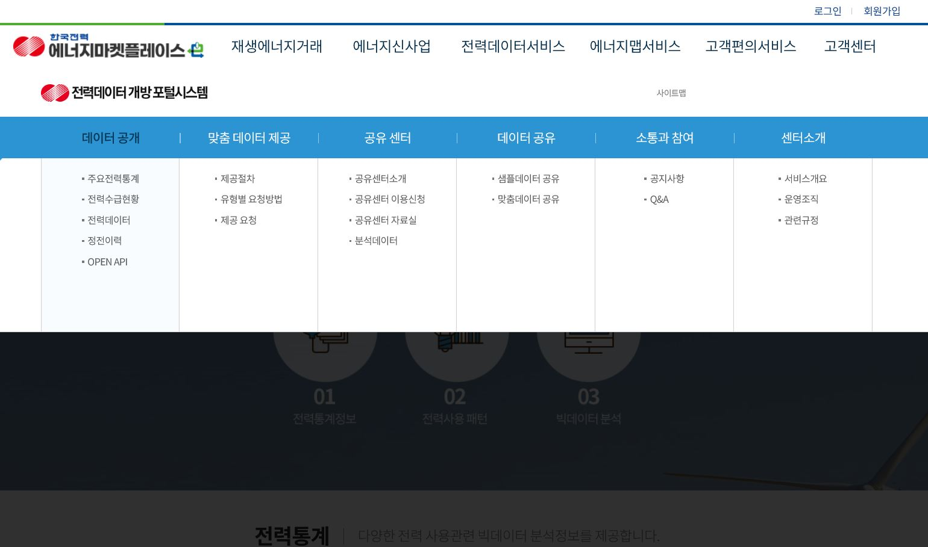
로그인 및 회원가입
- 전력데이터 개방포털 서비스는 로그인 정보 기반으로 데이터 제공함으로
회원가입 및 로그인 필수 진행
2. 전력데이터 개방포털 → 데이터 공개 → OPEN API

Slide 3
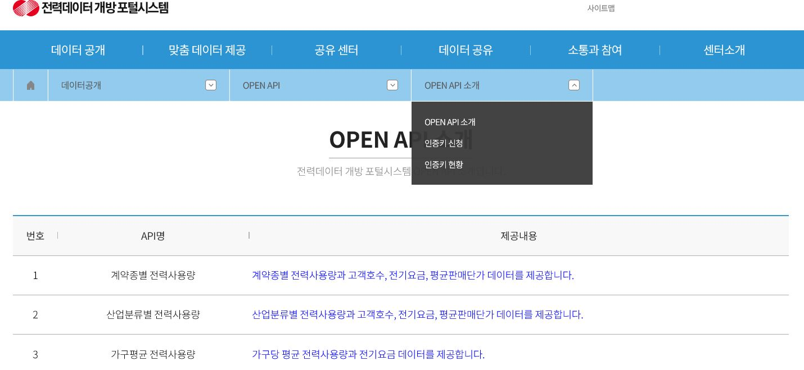
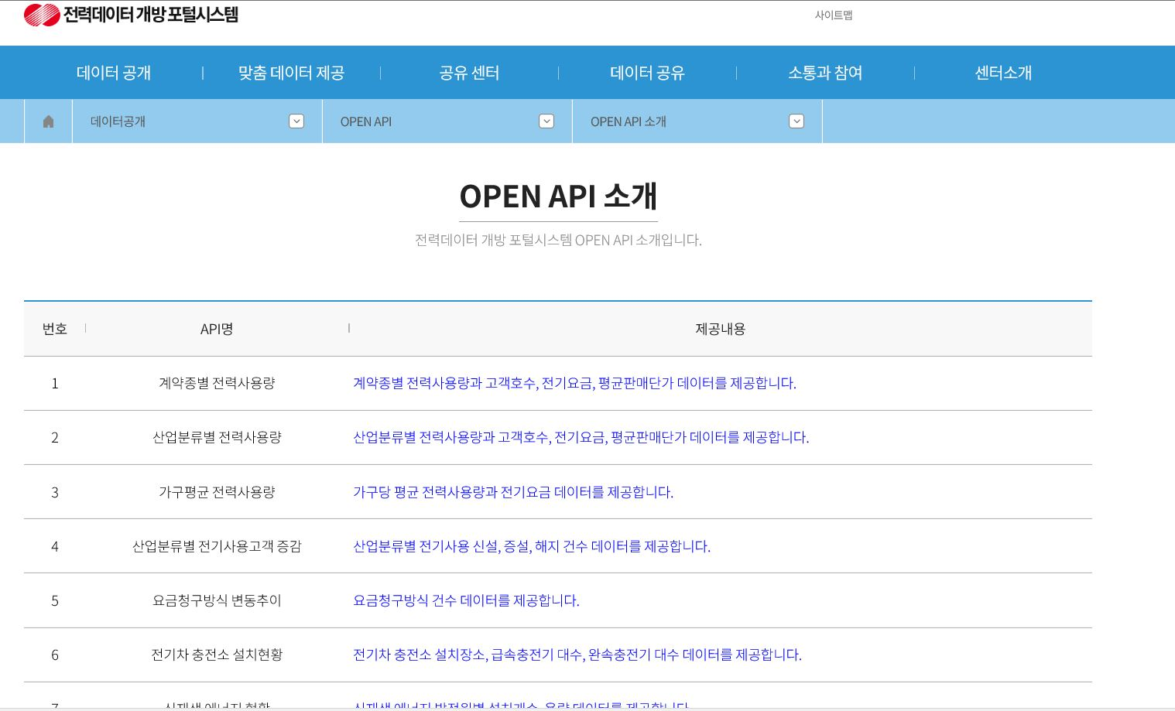
3. OPEN API 메뉴
- OPEN API소개, 인증키 신청, 인증키 현황
OPEN API 소개
- OPEN API의 세부 내용(URL, 파라미터 등) 조회 가능 페이지

Slide 4
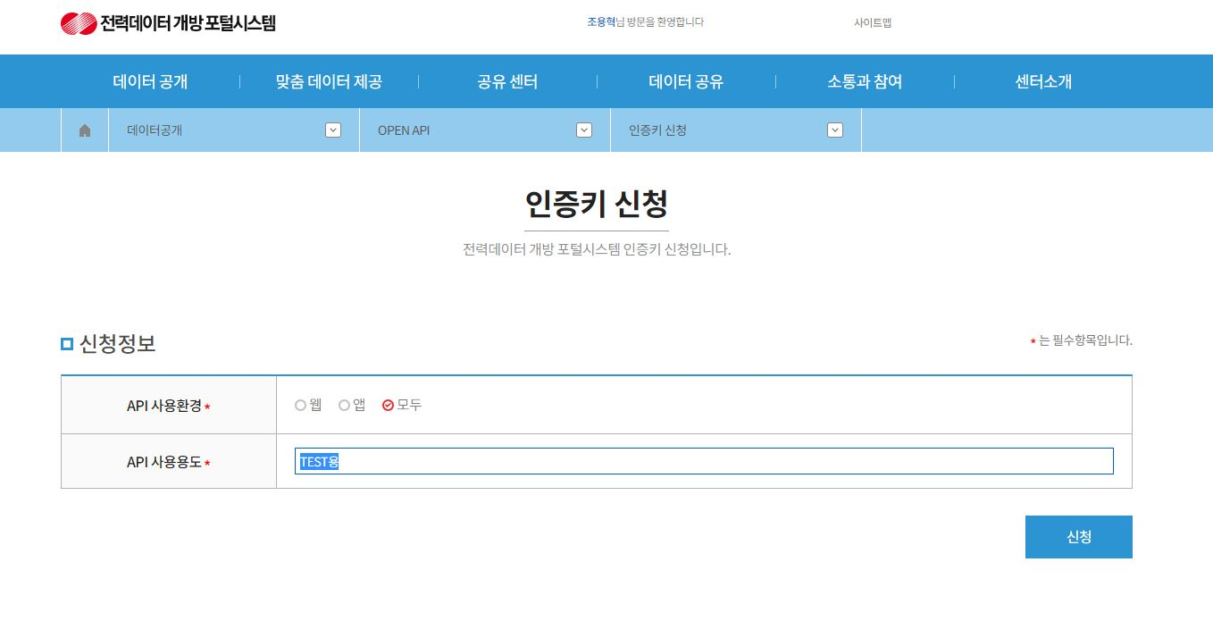
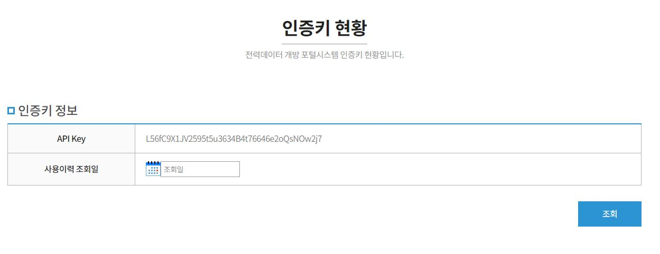
인증키 신청
- OPEN API사용 환경 및 사용용도 입력 후 신청
6. 인증키 현황
- 신청한 인증키 조회 및 사용이력 확인

